Slide 1
Lokalne Fundusze Młodych

Slide 2
Czym są Lokalne Fundusze Młodych?
Misją programu jest aktywizacja młodych ludzi w wieku 13-19 lat z terenu gminy Oborniki Śląskie poprzez umożliwienie im realizacji samodzielnych przedsięwzięć skierowanych do społeczności lokalnych.
Nasz cel to wzmocnienie udziału młodzieży w środowisku lokalnym oraz stworzenie mechanizmu finansowania lokalnych projektów nieformalnych grup młodzieżowych z udziałem pieniędzy gminnych i środków pochodzących z dotacji innych organizacji pozarządowych.

Slide 3
Formy wsparcia, które oferujemy
Dla jednej grupy przewidziane jest wsparcie finansowe w wysokości do 500,00 zł. Łączna pula środków w pierwszym konkursie to 1500,00 zł.
Zapewniamy także doradztwo oraz udział w warsztatach szkoleniowych dla przedstawicieli grup młodzieżowych.

Slide 4
Kto może wziąć udział w konkursie?
Zapraszamy grupy młodzieżowe od 4 do 10 osób w wieku 13-19 lat mieszkające w gminie Oborniki Śląskie do opracowywania projektów, które będą miały na celu podniesienie ich kompetencji organizacyjnych i społecznych, a przy okazji pomogą w zrealizowaniu celów użytecznych społecznie.

Slide 5
Zasady konkursu
Aby wziąć udział w konkursie należy zgłosić projekt, którego celem będzie aktywizacja społeczna młodzieży, integracja środowiska lokalnego.
Fundusz na projekt przyznaje Kapituła Młodzieży składająca się z pięciu osób, powołanych na roczną kadencję z grupy wolontariuszy i niezależnych działaczy społecznych Gminy Oborniki Śląskie
W konkursie wspierane będą działania młodzieży skierowane do społeczności lokalnej, np. mieszkańców miejscowości, rówieśników, dzieci młodszych. Projekty polegające jedynie na przekazaniu sprzętu/doposażeniu pomieszczeń nie będą finansowane.

Slide 6
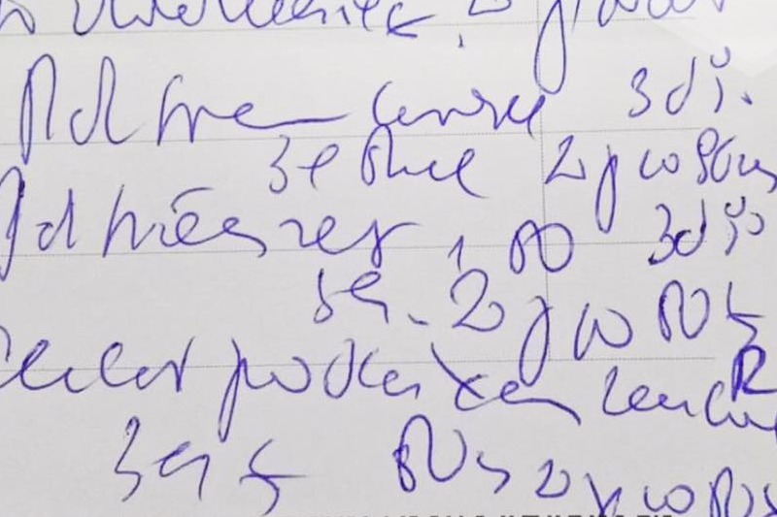
Składanie wniosków
Projekt należy opisać zgodnie z formularzem wniosku. Wnioski napisane ręcznie muszą być czytelne. Jeśli informacje zawarte we wniosku nie będą możliwe do odczytania, zostanie on odrzucony.

Slide 7
Kryteria oceniania wniosków
- zgodność projektu z celami konkursu; - atrakcyjność i innowacyjność pomysłu; - liczebność grupy i jego odbiorców; - pozyskanie dodatkowych funduszy; - ilość pracy własnej włożonej w realizację projektu; - sposób, w jaki projekt poprawia sytuację młodych na wsi; - realizm w planowaniu działań i wydatków; - integracja środowiska lokalnego.

Slide 8
Dziękujemy za uwagę
Zapraszamy do składania wniosków.

Slide 9
Źródła
http://www.finanse.egospodarka.pl/125050,Jak-oszczedzac-pieniadze-Tego-mozna-sie-nauczyc,1,60,1.html
https://www.esquire.pl/zycie/1602/w-polsce-siano-lub-kasa-a-tak-na-pieniadze-mowi-sie-w-innych-krajach
https://mgr.farm/content/nie-ma-skarg-na-pismo-lekarzy
https://myloview.pl/fototapeta-flirting-emotikon-wektor-buzke-nr-54C51EB
https://www.vectorstock.com/royalty-free-vector/young-people-group-avatars-characters-vector-12831118
http://zarowkopedia.pl/wspolpraca/
http://www.innovacion.cl/reportaje/customer-development-creacion-de-startups-orientadas-en-el-cliente/
https://www.kpk.gov.pl/?p=40392
https://znp.edu.pl/nowa-ocena-pracy-nauczycieli-opinia-znp/

